Slide 1






CHÀO MỪNG QUÝ THẦY CÔ
TỚI DỰ GIỜ THĂM LỚP!
MÔN: NGỮ VĂN 7
Giáo viên thực hiện: Hà Kim Chữ
Trường: THCS Tam Hiệp - Phúc Thọ - Hà Nội

Slide 3
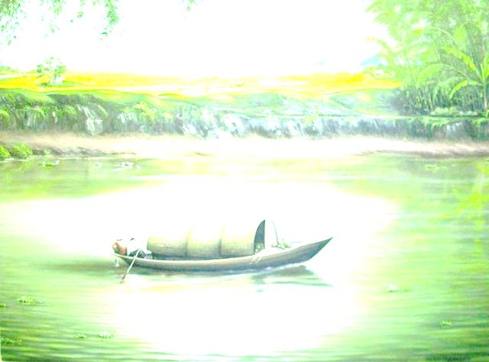
Tiết 38: Văn bản
Quê hương
(Tế Hanh)

Slide 5
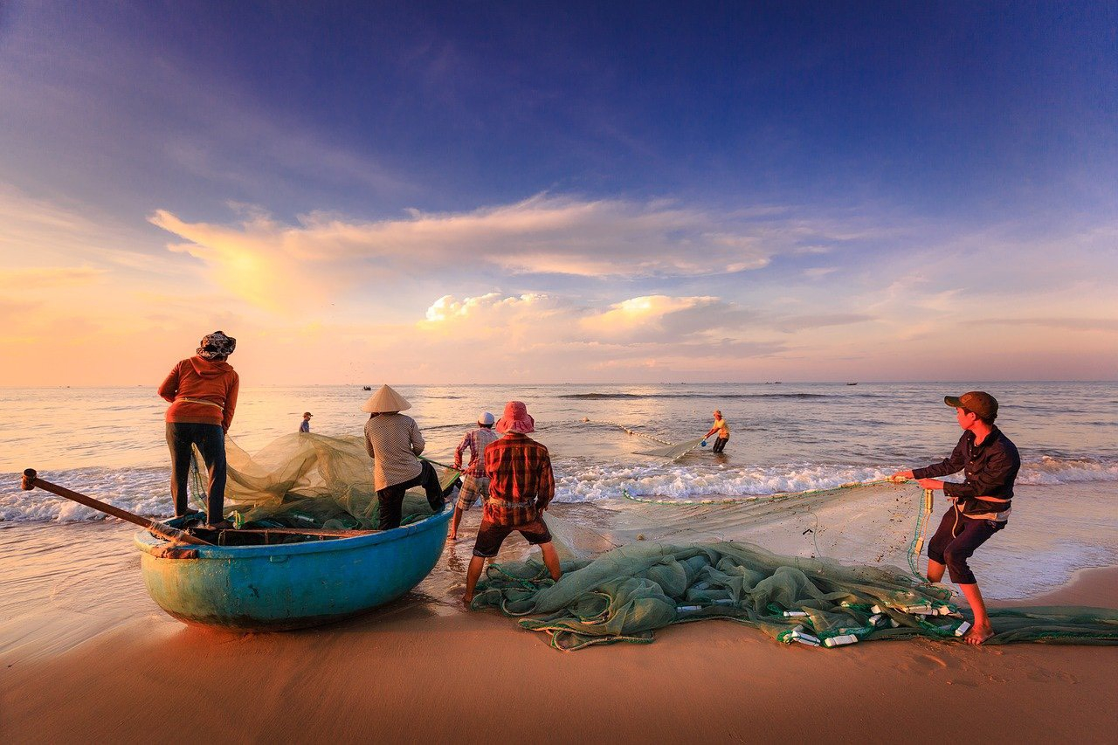
2
Bức tranh lao động của làng chài
Ngày hôm sau, ồn ào trên bến đỗ
Khắp dân làng tấp nập đón ghe về.
"Nhờ ơn trời biển lặng cá đầy ghe",
Những con cá tươi ngon thân bạc trắng.
Dân chài lưới, làn da ngăm rám nắng,
Cả thân hình nồng thở vị xa xăm;
Chiếc thuyền im bến mỏi trở về nằm
Nghe chất muối thấm dần trong thớ vỏ.
CẢNH TRỞ VỀ

Slide 7
PHIẾU HỌC TẬP SỐ 1
Họ tên:……………………………………..
Lớp:………..
Cảnh trở về.
Đối tượng miêu tả | Từ ngữ, chi tiết, hình ảnh | Cách sử dụng từ ngữ và BPTT | Tác dụng
Khung cảnh làng chài + Bến đỗ + Không khí trở về.
Con người
Con thuyền

Slide 9
SƠ ĐỒ LỚP
BẢNG
Bàn GV
Cửa ra vào

Slide 10
PHIẾU HỌC TẬP SỐ 1
Họ tên:……………………………………..
Lớp:………..
Cảnh trở về.
Đối tượng miêu tả | Từ ngữ, chi tiết, hình ảnh | Cách sử dụng từ ngữ và BPTT | Tác dụng
Khung cảnh làng chài + Bến đỗ + Không khí trở về.
Con người
Con thuyền

Slide 12
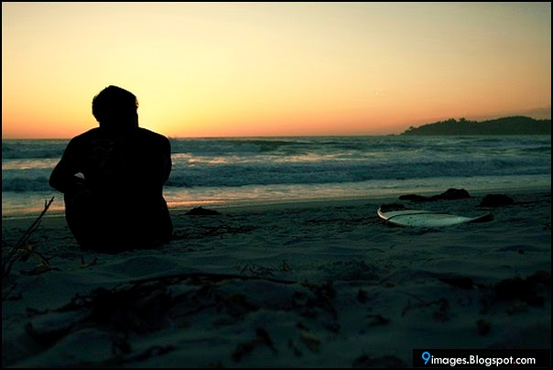
Nỗi nhớ quê hương
Nay xa cách lòng tôi luôn tưởng nhớ
Màu nước xanh, cá bạc, chiếc buồm vôi,
Thoáng con thuyền rẽ sóng chạy ra khơi,
Tôi thấy nhớ cái mùi nồng mặn quá!

Slide 14
PHIẾU HỌC TẬP SỐ 2
Nhóm: …………..Cụm:…….
Nỗi nhớ quê hương của tác giả Tế Hanh được thể hiện như thế nào trong khổ cuối bài thơ ?
Nghệ thuật => Tác dụng
NỖI NHỚ

Slide 15
SƠ ĐỒ LỚP
BẢNG
Bàn GV
Cửa ra vào
N1
N2
N1
N2
N6
N3
N4
N3
N5
N4
CỤM 1
CỤM 2

Slide 16
SƠ ĐỒ LỚP
BẢNG
Bàn GV
Cửa ra vào
N1
N2
N1
N2
N6
N3
N4
N3
N5
N4
CỤM 2
CỤM 1

Slide 17
PHIẾU HỌC TẬP SỐ 2
Nhóm: …………..Cụm:…….
Nỗi nhớ quê hương của tác giả Tế Hanh được thể hiện như thế nào trong khổ cuối bài thơ ?
Nghệ thuật => Tác dụng
NỖI NHỚ

Slide 19
PHIẾU HỌC TẬP SỐ 2
Nhóm: …………..Cụm:…….
Nỗi nhớ quê hương của tác giả Tế Hanh được thể hiện như thế nào trong khổ cuối bài thơ ?
Giọng thơ trầm lắng, tha thiết
Mùi nồng mặn
Màu nước xanh
Tình cảm gắn bó sâu nặng với quê hương
Lời thơ mộc mạc, giản dị
Nghệ thuật => Tác dụng
NỖI NHỚ
Con thuyền
Cá bạc, cánh buồm vôi
Bộc lộ trực tiếp nỗi nhớ chân thành, da diết
Liệt kê + Điệp ngữ + Câu cảm thán

Slide 21
III. TỔNG KẾT

Slide 22

VỀ ĐÍCH
Hãy điền các từ khoá trên vào chỗ trống sao cho phù hợp:
C | I | E | I | G | K | T | B | R | A
G | O | Q | X | E | Z | Z | I | B | I
N | A | U | I | O | B | S | Ể | D | P
Ộ | Z | Ê | M | F | T | K | U | N | D
Đ | J | H | W | V | A | V | C | V | P
O | C | Ư | C | M | G | X | Ả | V | U
A | U | Ơ | S | R | Z | E | M | I | H
L | Ã | N | G | M | Ạ | N | Z | P | G
I | V | G | Q | R | T | 8 | C | H | Ữ
B | G | L | D | W | W | H | M | I | A
B
I
Ể
U
C
Ả
M
Nghệ thuật
-Thơ…………….., hình ảnh thơ sáng tạo, ngôn ngữ giản dị.
Kết hợp khéo léo giữa…………..……, miêu tả và tự sự
Sử dụng nhiều biện pháp tu từ, kết hợp biện pháp tả thực và……………………
2. Nội dung
Bức tranh ……………………đẹp của người dân miền biển
Thể hiện tình yêu, niềm tự hào, lòng thuỷ chung gắn bó sâu sắc với…………………………
G
N
Ộ
Đ
O
A
L
Q
U
Ê
H
Ư
Ơ
N
G
8 chữ
biểu cảm
lãng mạn
L | Ã | N | G | M | Ạ | N
lao động
8 | C | H | Ữ
quê hương

Slide 23
III. TỔNG KẾT
1. Nghệ thuật
-Thơ 8 chữ, hình ảnh thơ sáng tạo, ngôn ngữ giản dị.
- Kết hợp khéo léo giữa biểu cảm, miêu tả và tự sự.
- Sử dụng biện pháp tu từ, kết hợp biện pháp tả thực và lãng mạn.
2. Nội dung
- Bức tranh lao động đẹp của người dân miền biển.
- Thể hiện tình yêu, niềm tự hào, lòng thuỷ chung gắn bó sâu sắc với quê hương.

Slide 24
LIÊN KẾT CHỦ ĐỀ: CỘI NGUỒN YÊU THƯƠNG

Slide 25
Văn bản | Tình yêu thương thể hiện trong văn bản | Thông điệp tình yêu thương | Điểm chung
Vừa nhắm mắt vừa mở cửa sổ (Nguyễn Ngọc Thuần) | + Là tình yêu thương của bố và của mọi người xung quanh với “tôi” + Nhân vật “tôi”- cậu bé có một gia đình hạnh phúc. Bố đem đến cho cậu nhiều trò chơi để rồi cậu rút ra những bài học ý nghĩa về cuộc sống | + Qua nhân vật tôi tác giả gửi tới chúng ta bài học về sự biết ơn và yêu thương trong cuộc sống + Thông điệp về món quà, cách gửi quà. Qua đó cho thấy tình yêu thiên nhiên, tình cha con và tình cảm về những món quà của các nhân vật. | Cả 3 văn bản đều có điểm chung là làm nổi bật cội nguồn yêu thương trong mỗi con người chúng ta.
Người thầy đầu tiên (Ai-tơ-ma-tốp) | Hình ảnh người thầy Đuy-sen hết lòng vì học trò và cô học trò An-tư-nai thông minh lanh lợi | Tình cảm thầy trò cao quý thiêng liêng
Quê hương (Tế Hanh) | Hình ảnh người dân chài sinh hoạt làng chài, nỗi nhớ và tình yêu gắn bó sâu nặng với quê hương của tác giả | Tình yêu quê hương đất nước

Slide 26
IV. LUYỆN TẬP

Slide 27




Câu 1. Đâu không là ý đúng về đặc điểm hình thức của bài thơ “Quê hương”?
A. Viết theo thể thơ 7 chữ
B. Gieo vần chân, vần liền tạo sự liên kết và nhạc điệu cho bài
C. Ngắt nhịp chủ đạo 3/5, kết hợp linh hoạt với nhịp 3/2/3
D. Nhịp linh hoạt, đều đặn tạo cảm giác dập dềnh như sóng nước biển khơi

Slide 28


Câu 2: Đâu không là ý đúng khi nói về tình cảm, tâm hồn nhà thơ Tế Hanh qua bài “Quê hương”?
A. Tâm hồn tinh tế, nhạy cảm
B. Luôn tự hào về quê hương
C. Gắn bó sâu sắc và luôn nhớ quê
D. Luôn thường trực nỗi buồn thương man mác khi nhớ về quê

Slide 29

Câu 3: Đâu là thông điệp em có thể rút ra qua bài thơ “Quê hương”?
A. Dù có đi xa đến đâu cũng luôn nhớ về quê hương với tình yêu và nỗi nhớ da diết.
B. Yêu lao động, chăm chỉ và cần cù trong lao động.
C. Sống hòa mình với thiên nhiên, yêu và lắng nghe nhịp thở của thiên nhiên.
D. Luôn mạnh mẽ, nghị lực và kiên nhẫn trong bất kì nghịch cảnh nào.

Slide 30

Câu 4: Nằm trong chủ đề “Cội nguồn yêu thương”, vậy đâu là cội nguồn yêu thương mà ta thấy
được từ bài thơ “Quê hương” ?
A. Tình yêu gia đình chân thành
B. Tình yêu quê hương tha thiết
C. Tình yêu thiên nhiên bất diệt
D. Tình yêu đất nước mãnh liệt

Slide 32






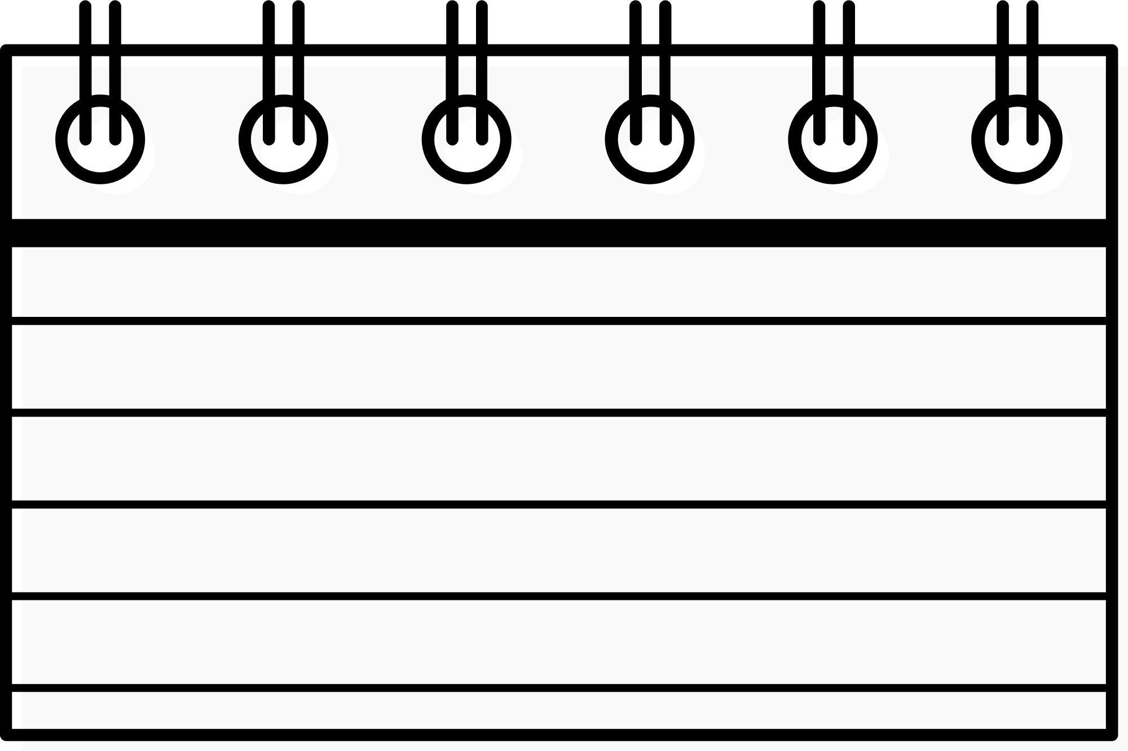
GÓC CHIA SẺ!

Slide 34
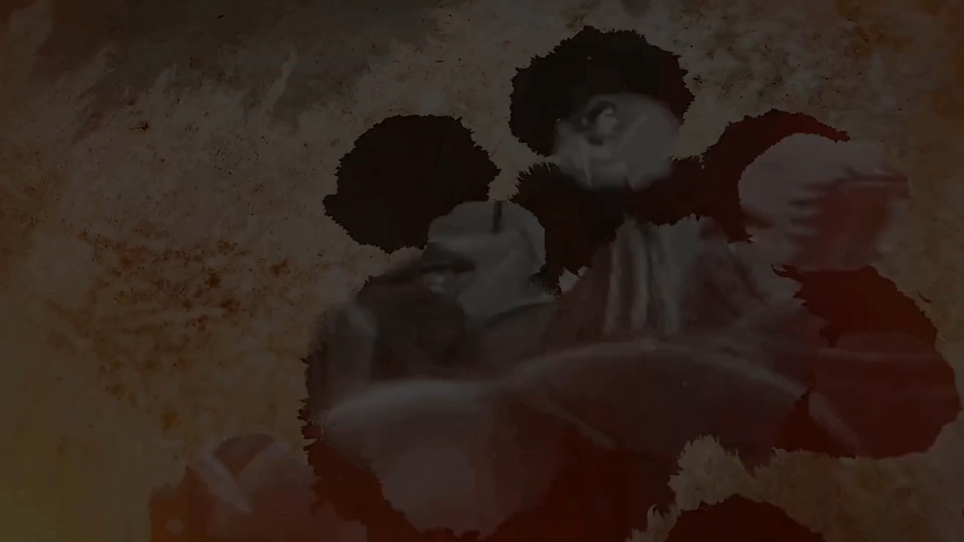

Slide 35
Viết kết nối với đọc
Viết đoạn văn (khoảng 7- 10 câu) bày tỏ tình cảm của em đối với quê hương.
Chuẩn bị tiết 39: Viết bài văn phân tích đặc điểm nhân vật trong một tác phẩm văn học.
+ Nhóm 1-> 4: Chuẩn bị phần yêu cầu bài văn phân tích đặc điểm nhân vật.
+ Nhóm 5 -> 8: Phân tích bài viết tham khảo
+ Nhóm 9 -> 12: Soạn các bước của bài làm phân tích đặc điểm nhân vật.

Slide 36

CẢM ƠN THẦY CÔ GIÁO VÀ CÁC EM HỌC SINH!

